Slide 1

TC 1037
Pensamiento algorítmico
Instalación de librerías
Tecnológico de Monterrey

Slide 2
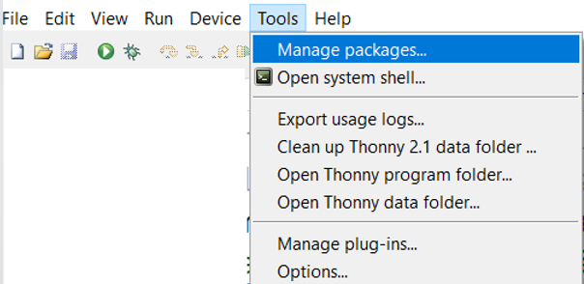
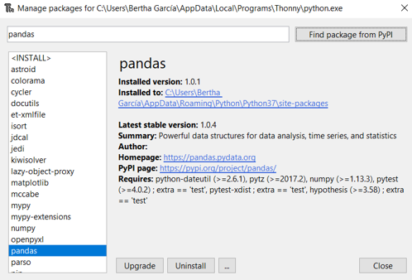
Instalar las librerías: pandas, xlrd y openpyxl
En Tools → Manage packages
Escribimos el nombre de la librería, clic en Find Packages From PyPI y clic en instalar. Es necesario hacerlo con cada una de las librerías que se deseen instalar.

